Slide 1
Brasil Colônia
Pioneirismo Português

Slide 2
Pioneirismo Português e Expansão Marítimo Comercial
Reorganização política pós crise do sistema feudal e a fundação dos Estados Nacionais
Localização geográfica
Avanço na modernização naval graças as Escola de Sagres
Revolução de Avis

Slide 3
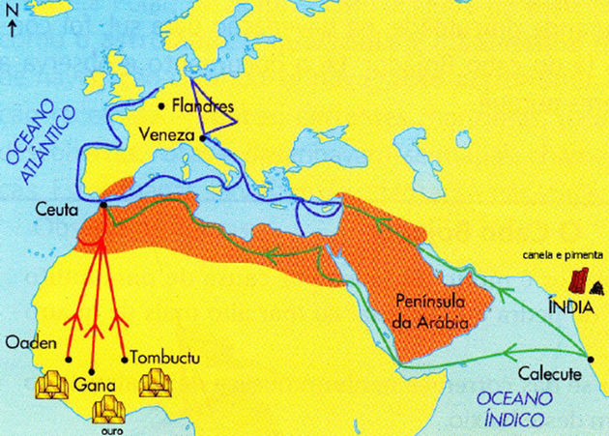

Slide 4
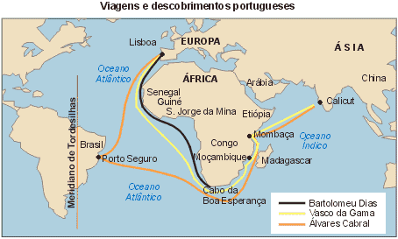

Slide 5
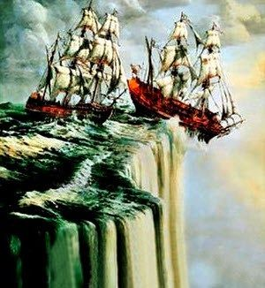
Empreitada Portuguesa
1498 Vasco da Gama chega nas Índias
22 de Abril de1500 Pedro Alvares Cabral chega ao Brasil
Equipada de 10 Naus e uma tripulação experiente
Uso do astrolábio
Ilha de Vera Cruz
Primeiro contato com os nativos
Marco da posse em Porto Seguro

Slide 6
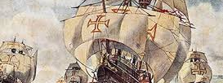
O que impulsionou a expansão marítima?
Crise dos metais (metalismo) e o interesse em especiarias
Incentivo da Igreja Católica
Espirito aventureiro

Slide 7
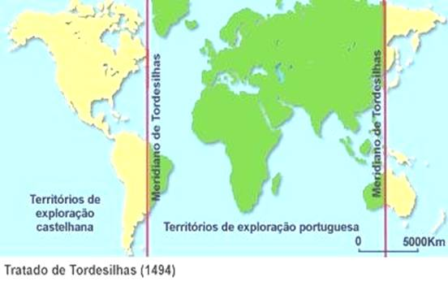
Descoberta do Brasil??

Slide 8
No período pré-colonial a atividade econômica que teve maior destaque foi:
a) pau-brasil
b) mineração
c) cana-de-açúcar
d) café
e) algodão

Slide 9
Sobre o período chamado Brasil Colônia, assinale a alternativa INCORRETA:
a) A esquadra de Pedro Álvares Cabral saiu da Espanha.
b) O monte que os portugueses avistaram foi chamado de Monte Pascoal.
c) Quando chegaram nas terras brasileiras os portugueses rezaram uma missa.
d) O escrivão da esquadra de Cabral era Pero Vaz de Caminha.
e) A motivação dos portugueses era conquistar novos territórios.

Slide 10
Brasil Colonial
1500 - 1822

Slide 11
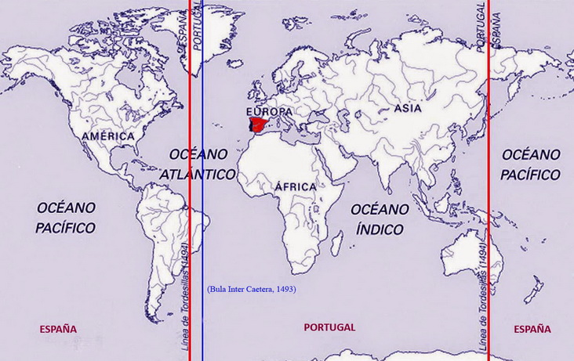
Chegada dos europeus
Brasil e o processo mercantilista
Primeiro contato com terras americanas
Bula inter coeteira (1493)
Tratado de Tordesilhas (1494)
Chegada intencional?

Slide 12
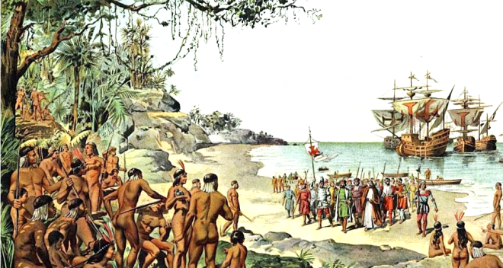
Pindorama
A compreensão de Brasil só surge após a independência em 1822

Slide 13
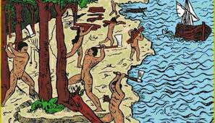
Pré colonial (1500 – 1530)
Invasões externas por corsários franceses
Expedições militares de conhecimento
Extração do Pau Brasil (construção de moveis e navios)
Mão de obra e relação com o indígena por meio das feitorias

Slide 14
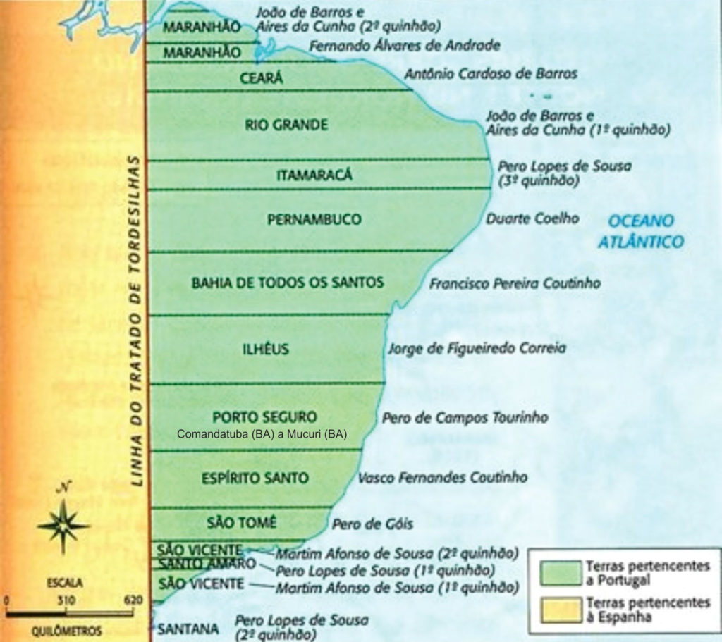
Inicio da colônia (1530 - 1815)
Terceirização da colonização
Doação de terra para donatários
Fundação das Capitanias Hereditárias
Foral – direitos e deveres dentro dessas capitanias
Centralização do governo no Brasil ocorre a organização do Governo Geral
Primeiros 200 anos será marcado de colonização litorânea
Reino Unido de Portugal (1815 – 1822)

Slide 15
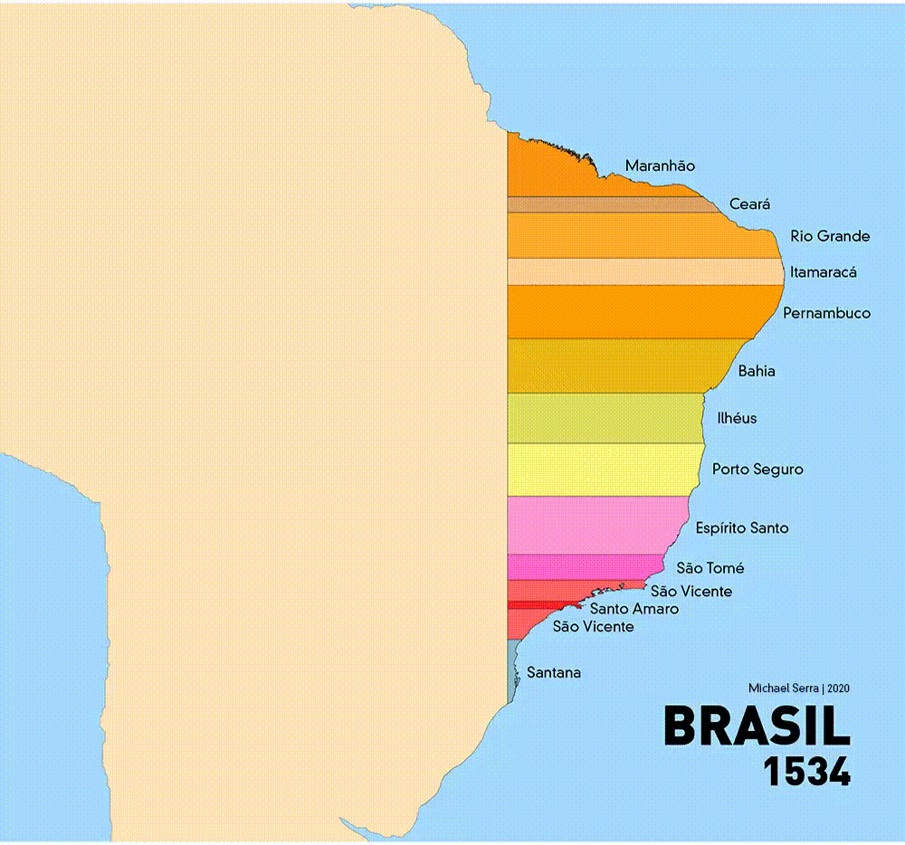
Entrada das Bandeiras – Expansão do território brasileiro
Além da exploração das drogas do sertão o governo português investiu em grupos expedicionários que buscassem o aprisionamento de indígenas, esse grupo eram os bandeirantes, que em sua maioria saiam de São Paulo em busca de novas fontes de riquezas .

Slide 16
Governo Geral
O principal objetivo de instaurar um governo geral era centralizar o poder dentro da colônia, tentando iniciar uma política absolutista
Incentivar a implantação de engenhos, começando uma nova economia colonial
Organizar uma resistência contra ataque indígenas
Para o desenvolvimento do Governo Geral alguns cargos foram criados
  Ouvidor Mor – Responsável pela finanças e arrecadação de imposto
  Capitão Mor – Responsável pela defesa da colônia
Governadores Gerais
  Tomé de Souza
  Duarte Costa
  Mem de Sá
Modelo de administração política utilizada pela metrópole portuguesa a partir de 1548

Slide 17
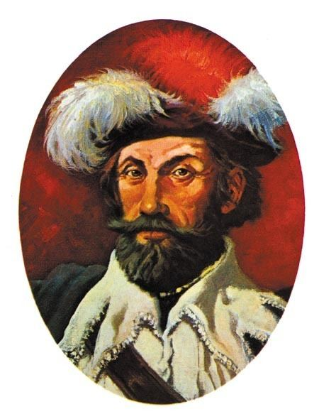
Governo geral – Tomé de Souza
Fortalecer a colonização e se tornar resistência contra os indígenas
Redistribuição de Terras
Relação entre os colonos e nativos
Exploração ao sertão - Entradas
Tomé de Souza – foi escolhido como primeiro governador geral do Brasil, era um politico e militar português
  Soldados, colonos, homens de oficio e materiais para se construir a primeira cidade e alguns animais.
  Fundou a cidade de Salvador – herdando a Baía de todos os Santos do antigo donatário Francisco Pereira
  Distribuiu armas e munições aos colonos e construiu várias fortalezas em áreas estratégicas
  Chegada dos primeiros Jesuítas ao Brasil
Dom Pedro Fernandes Sardinha – Primeiro bispado no Brasil
Colégio dos meninos de Jesus – Primeiro Colégio do Brasil
Conselho de Vereança – Os homens bons

Slide 18
Governadores Gerais
Governador Duarte Costa (1553 – 1558)
  Duarte da Costa e José Anchieta que ajudaram na formação dos primeiros centros urbanos
  Conflito contra os francesas na chefiado pelo missionário Anchieta no território onde hoje é o Rio de Janeiro
  Agressividade na atuação contra os indígenas
Governador Mem de Sá (1558 – 1572)
  Finalizou o conflito com os franceses
  Paz de Iperoig – Tratado que possibilitou a prosperidade em Ubatuda
  Enfrentou crise de varíola na Bahia
  Após o retorno do governador a Portugal a liderança da colônia ficou dividida entre um governo na Bahia e outra no Rio de Janeiro

Slide 19
Principais características do governador geral
O objetivo do Governo-Geral era promover a centralização administrativa da Colônia como forma de torná-la mais lucrativa.
Incentivar a economia açucareira
Organizar a colônia politicamente
Montar proteção militar contra os indígenas

Slide 20
Sobre a implantação do sistema de capitanias hereditárias, responda: a) O Brasil foi o primeiro local onde Portugal implementou as capitanias hereditárias? Justifique a sua resposta. b) Explique uma das razões que levaram Portugal a adotar o sistema de capitanias hereditárias no Brasil.
GABARITO A: Não. Antes de adotar esse sistema em terras brasileiras, Portugal já havia experimentado a organização das capitanias hereditárias nas ilhas atlânticas, também colonizadas pela Coroa.
GABARITO B: Entre as razões que justificam o sistema de capitanias hereditárias, podemos destacar que Portugal buscava resolver os constantes problemas sofridos com a invasão dos corsários estrangeiros no litoral brasileiro. De tal forma, o sistema de capitanias aparecia como uma solução para que o território fosse ocupado e os invasores fossem devidamente combatidos.

Slide 21
Quais as principais alterações ocorreram das capitanias hereditárias para o governo geral
O modelo administrativo se altera totalmente, antes dentro das capitanias cada região tinha um o seu representantes político, a partir de agora todos esses capitães deveriam responder o governador geral

Slide 22
5. Nos dias de hoje os Estados Unidos ainda são marcados por uma forte diferença cultural entre o Norte e o Sul, essa desarmonia iniciou – se ainda durante a colonização. Tendo como base o período colonial, levante os principais pontos que marcam a diferença entre a colônia do sul e a colônia do norte.
6. Explique quem eram os pais fundadores dentro da colônia e qual sua importância para a administração colonial.
7. Toda a colonização na américa tinha a economia mercantilista como base. Explique o que era e como funcionava o mercantilismo.
8. Quais eram as principais atividades desenvolvidas pelas colônias do centro e qual o papel dessa região dentro do conflito entre as colônias do Sul e do Norte.

Slide 23
Governo Geral – Economia e Política
Interesse na plantação de cana açúcar
Extração de consideráveis riquezas nas colônias (plantações de cana de açúcar nos chamados engenho)
  Casa Grande
  Senzala
  Capela
  Fábrica de açúcar
Plantation – Economia baseada na monocultura, produção em massa e voltada para exportação
O nordeste foi a principal região onde se desenvolveu essa economia açucareira
Parceria entre portugueses e holandeses para refinação do açúcar produzido dentro da colônia
Inicio da escravidão na colônia
Pecuária no sertão do nordeste
Drogas do sertão (raízes, fumo e cacau)

Slide 24
Companhia de Jesus (1534)
Missão jesuíta
Catequização
Faziam parte da contrarreforma, como uma forma da Igreja Católica promover a sua fé. Chegaram ao Brasil junto com o governo geral.
Os Jesuítas tentavam angariar novos fiéis, a partir do momento em que se catequizava os nativos, esses se transformavam em um irmão a serviço da fé católica

Slide 25
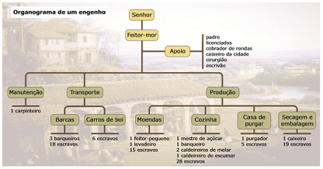

Slide 26
Atividade Mineradora – Ciclo do Outro
Crise na economia portuguesa
Crise na economia canavieira
Metalismo
Intensificar a busca por Ouro
Durante o Século XVIII a economia da colônia se transformava novamente, se dá inicio ao que chamamos de ciclo do ouro

Slide 27
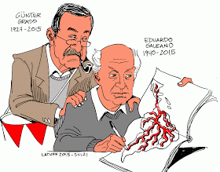
Tratado de Methuen - 1703
Tratado de Panos e Vinhos

Slide 28
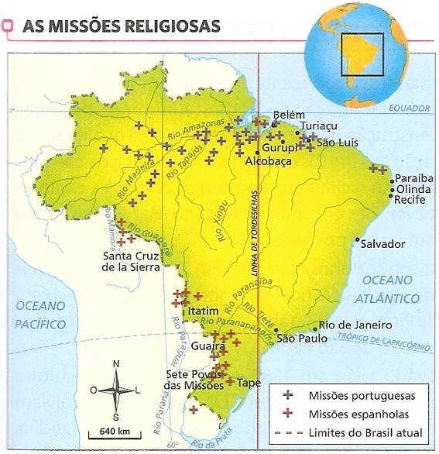
Os Jesuítas além de difundir a religião cristã,
eles também tentavam combater algumas
praticas que não condiziam com a religião
cristã
Combate a poligamia e antropofagia
Os Jesuítas utilizavam –se do tupi guarani para atingir ao máximo dos indígenas

Slide 29
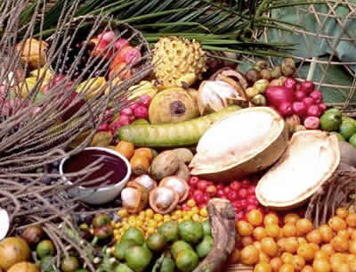
As drogas do sertão
A procura pelas drogas do sertão será impulsionada pelo interesse europeu em especiarias culinárias. A exploração amazônica será feita a partir da procura por cacau, cravo e guaraná

Slide 30
(Cesgranrio-RJ) Apesar do predomínio da agromanufatura açucareira na economia colonial brasileira, a pecuária e a extração das "drogas do sertão" foram fundamentais. A esse respeito, podemos afirmar que:
a) ocorreu uma grande absorção da mão de obra escrava negra, particularmente na pecuária.
b) a presença do indígena na extração das "drogas do sertão" foi essencial pelo conhecimento da geografia da região Nordeste.
c) por serem atividades complementares, a força de trabalho não se dedicava integralmente a elas.
d) ambas foram responsáveis pelo processo de interiorização do Brasil colonial.
e) possibilitaram o surgimento de um mercado interno que se contrapunha às flutuações do comércio internacional.

Slide 31
Presença Holandesa no Brasil
A presença holandesa vai se concentrar no nordeste brasileiro durante os anos de 1630 e 1654, a chegada desses holandesas também esta ligada as refinarias de açúcar
O processo de ocupação desse território se inicia por conflitos diplomáticos entre Portugal, Espanha e Holanda
  Crise na Dinastia de Avis
  Formação da União Ibérica
  Holanda tentava se desvencilhar do domínio Habsburgo imposto pela Espanha
A Invasão de Pernambuco foi um momento importante das ações holandesas no Brasil, chefiada pelo alemão Mauricio da Nassau
A partir de 1640 a administração holandesa começa a mostrar desgaste:
  Fracasso das Companhia das Índias Ocidentais
  Restauração de Portugal e inicio da Dinastia Bragança

Slide 32
Mineração no período colonial - Ouro
A colônia volta para o extrativismo mineral, alguns dos principais focos de extração são: Minas Gerais, Mato Grosso e Goiás – Capitanias das minas
Extrativismo baseado a partir do ouro de aluvião
  Lavras – Esse tipo de extração era representada por uma empresa e se utilizava mão – de – obra escrava
  Faiscação – Era uma extração individual feita por homens livres
Regimento das Terras Minerais – Estabelecia as normas para exploração mineradora e regimentava o Quinto – que era o imposto da quinta parte de toda a extração (20%)
  Criação das casas de fundição
  Capitação – imposto baseado no numero de trabalhadores n
  Derrama – possibilidade de invasão
  Finta

Slide 33
Mineração no período colonial - Diamante
Bernardo da Fonseca Lobo descobre jazidas diamantíferas no arraial do Tijuca, hoje conhecida como Diamantina
Também era cobrado o quinto sobre a mineração de diamantes
  Sistema de contrato
  Contratadores
Régia extração – escravos alugados pela coroa
Regimento do Diamantes – estabelecia o monopólio dessa mineração pela coroa

Slide 34
(UFCE) Leia o trecho abaixo.
"Na mineração, como de resto em qualquer atividade primordial da colônia, a força de trabalho era basicamente escrava, havendo entretanto os interstícios ocupados pelo trabalho livre ou semi-livre." (Souza, Laura de M. Desclassificados do Ouro: pobreza mineira no século XVIII. 3 ed. Rio de Janeiro: Graal, 1990, p.68)
Com base neste trecho sobre o trabalho livre praticado nas áreas mineradoras do Brasil Colônia, é correto afirmar que:
a) devido à abundância de escravos no período do apogeu da mineração, os homens livres conseguiam viver exclusivamente do comércio de ouro.
b) em função da riqueza geral proporcionada pelo ouro, os homens livres dedicavam-se à agricultura comercial, vivendo com relativo conforto nas fazendas.
c) perseguidos pela Igreja e pela Coroa, os homens livres procuravam sobreviver às custas da mendicância e da caridade pública.
d) sem condições de competir com as grandes empresas mineradoras, os homens livres dedicavam-se à "faiscagem" e à agricultura de subsistência.
e) em função de sua educação, os homens livres conseguiam trabalho especializado nas grandes empresas mineradoras, obtendo confortáveis condições de vida.

Slide 35
(UFES) A expansão do ouro aparentemente simples atraiu milhares de pessoas para a América Portuguesa cuja população estimada passou de 300 000 habitantes em 1690 para 2 500 000 em 1780. Metade desse aumento demográfico ocorreu na região mineradora. Considerando essas afirmações, pode-se afirmar que:
a) O denominado “ciclo do ouro” possibilitou uma espécie de atração centrípeta para o mercado interno desenvolvido pela mineração e, assim, contribuiu como fator de integração regional na América Portuguesa.
b) A população atraída para a mineração também desenvolveu intensa atividade agrária de subsistência, propiciando reconhecida autossuficiência que inibiu qualquer tipo de polarização.
c) O Regimento dos Superintendentes / Guardas-Mores e Oficiais Deputados para as Minas que em 1702 instituiu a Intendência das Minas mantinha rigorosa disciplina militar e constante vigilância na Estrada Real, impedindo o ingresso de emboabas e mascates nas regiões de ouro e diamantes.
d) O denominado “ciclo do ouro” ocasionou uma espécie de atração centrífuga, pois as riquezas auríferas de Goiás e da Bahia contribuíram para financiar simultaneamente o denominado renascimento agrícola no Nordeste do Brasil no final do século XVII.
e) A integração regional da América Portuguesa consolidou-se durante a União Ibérica (1580-1640) quando foi removida a linha de Tordesilhas, possibilitando a convergência das regiões de pecuária para o grande entreposto comercial que consagrou a região de Minas Gerais.

Slide 36
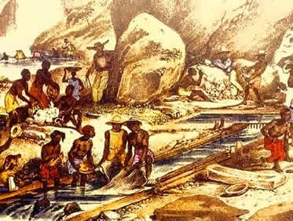
Consequências dessa nova fase
A colônia sofre um surto populacional, cerca de 40% da população portuguesa migraram para o Brasil
Reajuste da administração escravista
Grande massacre da população indígena
Urbanização de Minas Gerais, criando inclusive, uma elite mineira
Transferência da capital, de Salvador para o Rio de Janeiro
Grandes conflitos entre colonos e a coroa

Slide 37
Guerra dos Emboabas
Concepção Paulista a respeito da colônia como um todo
Conflito entre bandeirantes paulistas e portugueses, onde os bandeirantes acreditavam que a extração do ouro era um direito deles e os portugueses eram estrangeiros
Manuel Borba Gato x Manuel Nunes Viana
O conflito se encerra com a derrota dos bandeirantes que acabam todos mortos
Conflito de Felipe do Santos
  Conde de Assumar
  Casa de fundição
  Defesa feita pelos dragões
Emboaba na linguagem tupi se referia a uma ave que tinha sua pernas cobertas por penas

Slide 38
Tratados e limites coloniais
Tratado de Lisboa (1681) – Colônia de Sacramento
Tratado de Utrecht (1713) - Definiu os limites do Brasil e da Guiana Francesa e redefiniu o Amapá
Tratado de Utrecht II (1715) – Retorno da colônia de sacramento para Espanha
Tratado de Madri (1750) – O território é de colonizou de fato
  Sacramento - Espanha
  Sete Povos – Portugal
Nitidamente Portugal extrapola os limites do tratado de Tordesilhas, tudo isso ocasionado pela exploração dos territórios brasileiros

Slide 39
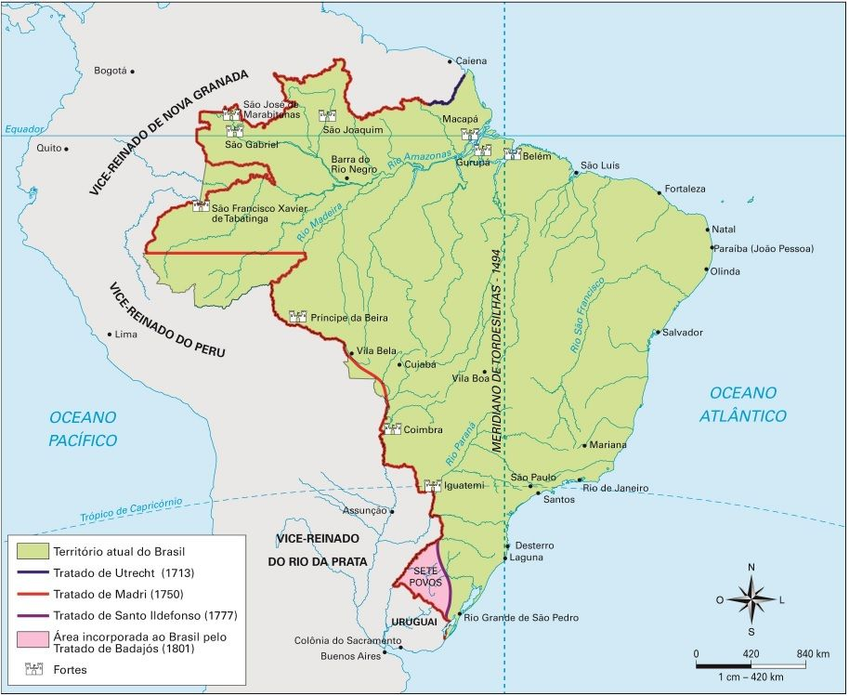

Slide 40
(Unibero-SP)
A Guerra dos Emboabas (1707-1709) e a Inconfidência Mineira (1789) foram revoltas ocorridas no Brasil. Sobre elas, assinale a alternativa correta:
a) Ambas tinham o objetivo de separar o Brasil de Portugal e ocorreram na região da mineração.
b) A primeira e considerada uma revolução separatista e mais radical do que a segunda, tendo ocorrido na região de São Paulo e liderada pelos Bandeirantes.
c) Tanto a primeira como a segunda foram influenciadas pelas ideias iluministas e pela independência das Treze Colônias inglesas, mas só a segunda teve êxito nos seus objetivos.
d) A primeira foi bem-sucedida, garantindo aos paulistas a posse da região da mineração, enquanto a segunda foi reprimida pela Coroa portuguesa antes de acontecer.
e) Ambas ocorreram na mesma região do Brasil, contra a dominação portuguesa na área da mineração, no entanto, somente a segunda teve influência das ideias iluministas europeias.

Slide 41
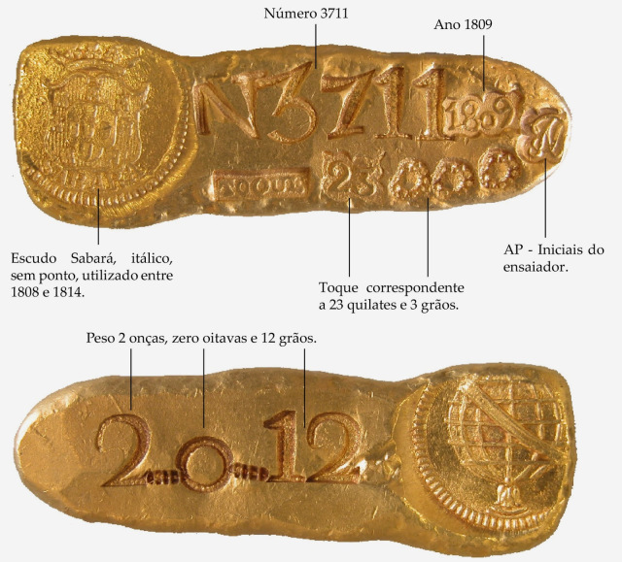

Slide 42
Povo Brasileiro
Etnias que compõe a sociedade brasileira

Slide 43
Etnias que compõe o Brasil
Africanos
Português
Indígena

Slide 44
Povos do Brasil
Indígenas
Africanos
Nativos das terras brasileiras
Eram povos seminômades
Podemos dividi – los em quatro troncos linguísticos
A África também sofreu severas interferências europeias, além da colonização temo a escravização
A escravização ocorria principalmente da parte subsaariana

Slide 45
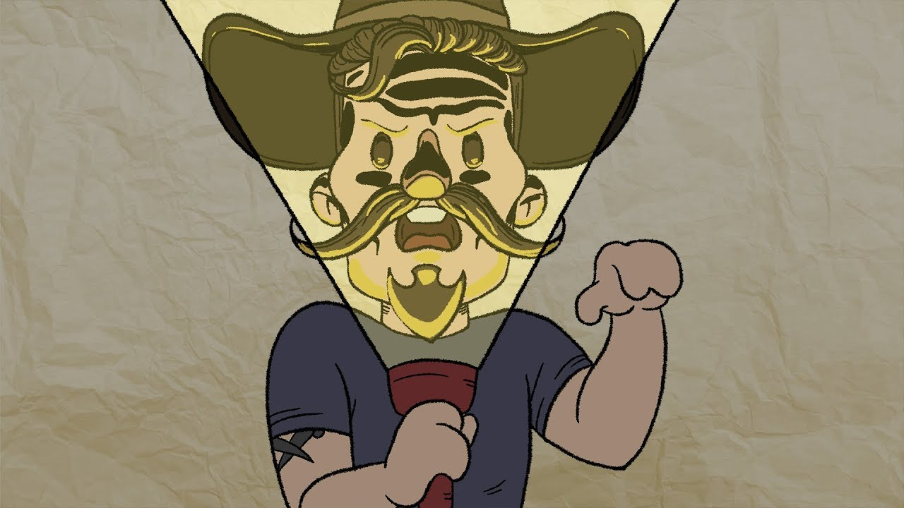
“Pai soturno, mulher submissa, filhos aterrados”
Na família colonial a administração doméstica era feita pelo homem, nela ele impunha suas normas, os demais membros da família eram como se fosse “posses”
Os laços familiares era de suma importância para acessão social
Civilização patriarcal latifundiária

Slide 46
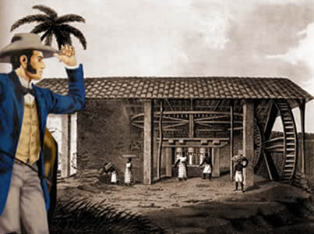
Sociedade Açucareira
Inicio da da cultura latifundiária
Nessa sociedade existia basicamente dois grupos, os senhores de engenho e os escravos
“Homens bons” – Aqueles que ocupavam cargos políticos

Slide 47
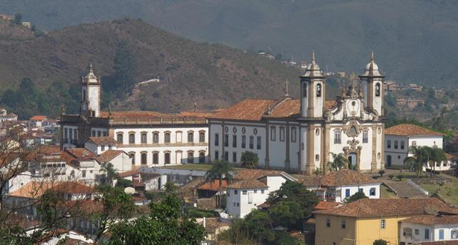
Sociedade mineradora
Quem compõe essa sociedade? Donos de venda, alfaiate, artesão, tropeiros...
A criação da “utilidade” como forma de repressão e os “vadios”

Slide 48
Aspectos da escravidão
Resistência africana – existiam diversas formas de resistência dentro da sociedade escravista
Diversas atividades escravas dentro da colônia: Mucama, Escravo de ganho e capitão do Mato
Alforria – Liberdade
Senzala – Ambiente de descanso para os escravizados

Slide 49
Vida de um escravo no período colonial
O escravo era capturado nas mais diversas regiões da África
A partir das feiras de comercio de escravos, esses testemunhavam um isolamento cultural e social
Eram vendidos aos europeus
A travessia do trafego negreiro era exaustiva, enclausurados em um pequeno espaço eram vitimas das condições insalubres e acometidos dos mais diversos tipos de doenças
Quando chegavam aos portos eram separados em lote

Slide 50
“Os traficantes sempre traziam alguns escravos a mais, em número superior as encomendas
para serem vendidos nas feiras ou leilões. Desembarcavam quase sem roupas, com apenas
uma faixa de tecido cobrindo uma parte do corpo. Os cabelos e a barba eram cortados,
determinava-se que tomassem um banho, recebiam algumas toscas roupas de tecido
grosseiro, para que melhorassem a aparência e pudessem alcançar um maior preço no
Mercado. Este era um imenso rancho, semelhante a uma cocheira. Os que apresentavam
um quadro de debilidade em virtude de doenças adquiridas no transporte eram isolados e
recebiam cuidados, para mais tarde, serem oferecidos aos compradores.”
‘A chegada dos compradores fazia parte de um ritual considerado inconcebível nos dias de
hoje; os músculos dos negros eram apalpados, tinham os lábios levantados para o exame
dos dentes e eram obrigados a saltar, dançar, para que fosse examinado seu vigor físico.”

Slide 51
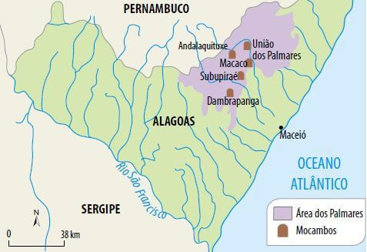
Quilombos
Os quilombos se tornaram um símbolo da resistência a escravidão
Neles abrigavam escravos refugiados que estavam dispostos a dar a vida pela permanência desses quilombos
Um quilombo podia ter de 5 a 20 mil pessoas
Muitos colonos se comoveram com manutenção desses quilombos
Quilombos maiores como o de Palmares inclusive mantinham um conjunto de regras

